Slide 1
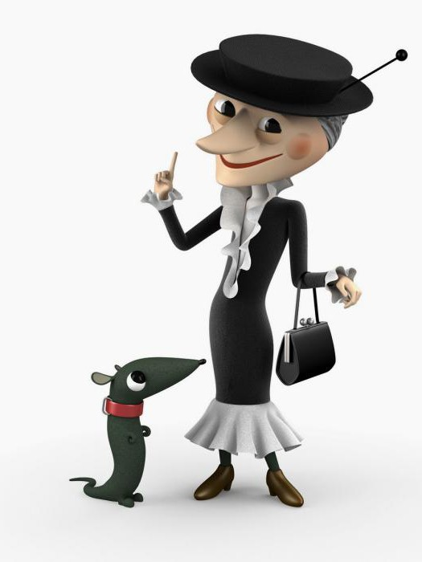
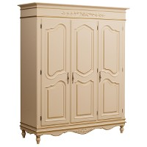
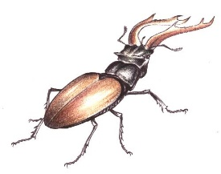
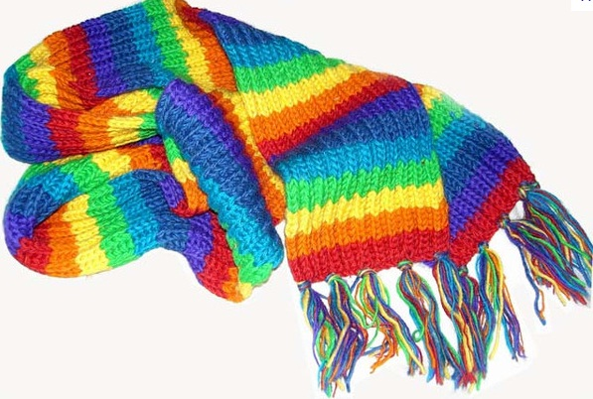
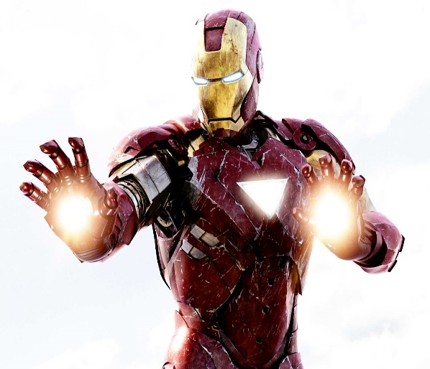
Дифференциация Ж –Ш
Подготовила учитель – логопед Шихова В.С. МАДОУ «Детский сад комбинированного вида №8 «Берёзка» г.о. Зарайск, 2018 г.

Slide 2
Содержание презентации
1.Характеристика звуков 3слайд
2.Упражнение «Определи какой звук» 4-5 слайд
3.Упражнение «Вставь слово» 6 слайд
4.Загадка. 7-8 слайд
5. Упражнение «Жуки и мыши» 9 слайд

Slide 3



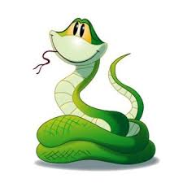
Характеристика звуков. Ж Ш
Согласный Согласный
Твёрдый Твёрдый
Звонкий Глухой

Slide 4
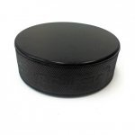
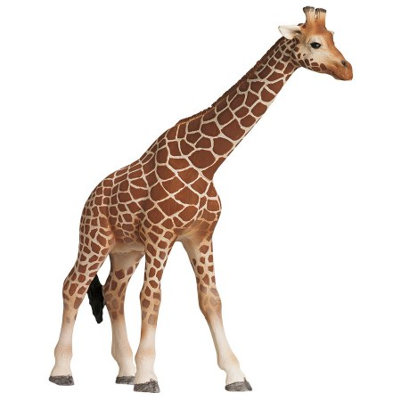
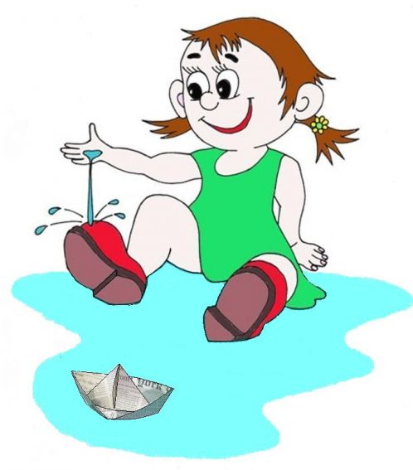
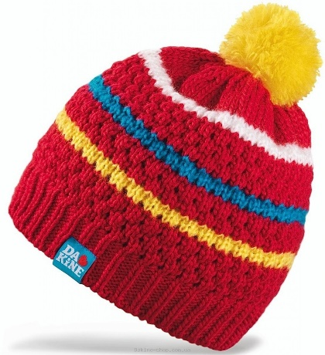
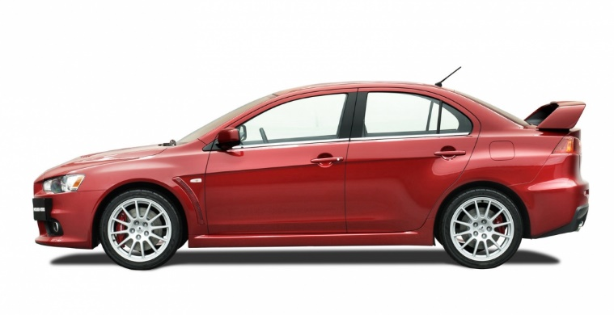


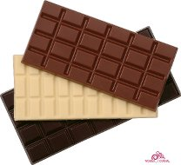

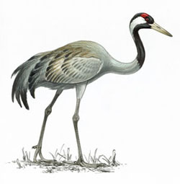
Определи какой звук. (жираф, шапка, шайба, машина, шприц, лужа, журнал, камыши, шоколад, журавль)

Slide 5
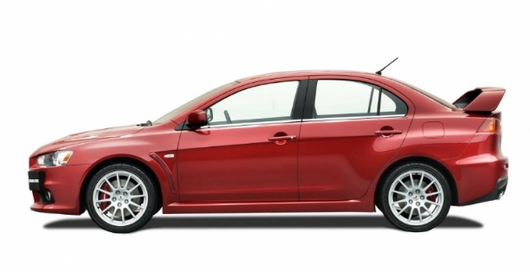
Определи какой звук. Ж Ш

Slide 6
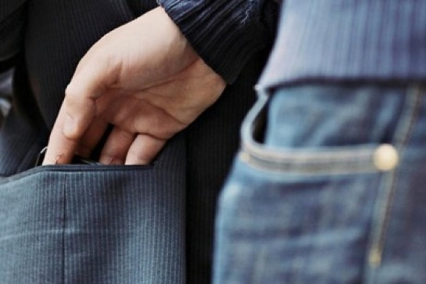
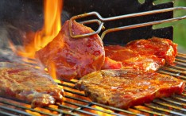
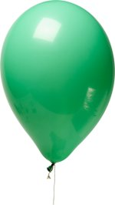
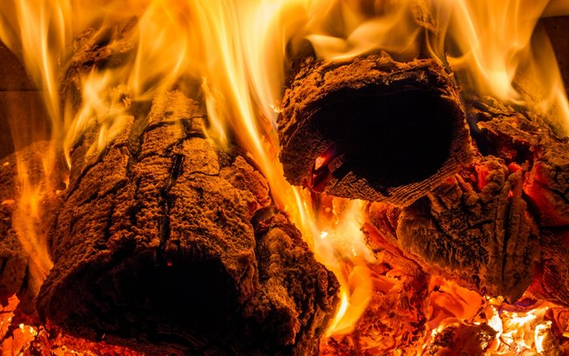
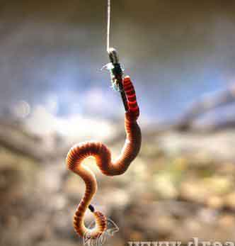

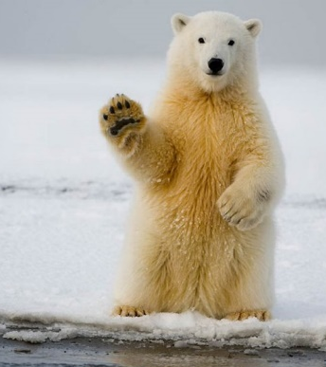
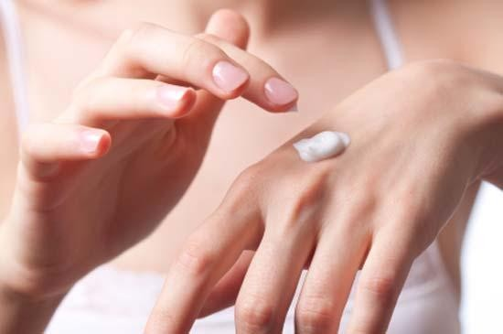
Вставь слово: (шарит-жарит, жар-шар, наживка-нашивка, мажет-машет) Мальчик у себя в кармане … Папа на костре мясо … От огня идет … В небо запустили … Рыбак нацепил на крючок … Солдат нашил новую … Бабушка вечером кремом руки … Медведь лапою …

Slide 7


Загадка.
У И
У И

Slide 8
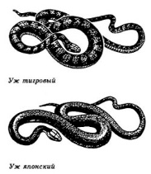
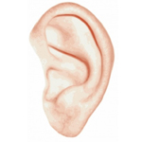
Загадка
У И У И

Slide 9

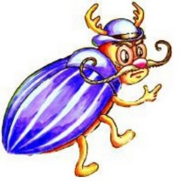
Спасибо за внимание!
Сколько мышей и жуков смотрит направо (налево)?

